Slide 1


TÜBİTAK 1005
Ulusal Yeni Fikirler ve Ürünler Araştırma
Destek Programı
BAŞVURU REHBERİ
ARAŞTIRMA DESTEK KOORDİNATÖRLÜĞÜ • 2026

Slide 2
ARAŞTIRMA DESTEK KOORDİNATÖRLÜĞÜ
1. 1005 Programı Nedir?
2. Süre, Bütçe ve Destek Oranları
3. Kimler Başvurabilir?
4. Proje Örnekleri
5.Değerlendirme Kriterleri
6. Başvuru Süreci
7. Son Kontrol Listesi ve İletişim

Slide 3
ARAŞTIRMA DESTEK KOORDİNATÖRLÜĞÜ
1005 PROGRAMI AMACI NEDİR?
Ülkemizde ihtiyaç duyulan, teknolojik dışa bağımlılığımızı azaltacak ve/veya ülkemizin rekabet gücünü artıracak ulusal/uluslararası yeni bir ürün/süreç/yöntem/model geliştirme amacına yönelik uygulamalı araştırma ve/veya deneysel geliştirme projelerinin desteklenmesidir.
NEDEN 1005?
✓ Yenilikçi fikirlerin somut çıktıya dönüştürülmesine odaklı program
✓ Proje çıktılarının yerli teknoloji geliştirme ve dışa bağımlılığı azaltma potansiyeline katkı sağlar
✓ Kısa süreli ve hızlı sonuç alınabilir yapı (en fazla 18 ay)
✓ 1.2 milyon TL destek üst limiti

Slide 4
ARAŞTIRMA DESTEK KOORDİNATÖRLÜĞÜ
PROJE SÜRESİ VE BÜTÇE
⏱ PROJE SÜRESİ
En fazla 18 AY
💰 PROJE DESTEK ÜST LİMİTİ
1.200.000 TL
(Burs dahil, proje teşvik ikramiyesi (PTİ) ve kurum hissesi hariç)
📅 BAŞVURU TAKVİMİ
Zaman kısıtlaması yoktur. Başvurular yıl boyunca kabul edilir.
⚠TEKRAR BAŞVURU SINIRLAMASI
Aynı proje önerisi 1005'e 3 kez reddedildiyse 4. kez başvurulamaz
Herhangi bir TÜBİTAK programına 5 kez reddedilen proje ile yeniden başvurulamaz
BURS MİKTARLARI
1 Ocak 2026 itibariyle geçerli aylık üst sınırlar:
Bir projede aynı anda en fazla 4 lisans bursiyeri yer alabilir
Lisans bursiyerleri herhangi bir kurumda çalışmamalıdır
Öğrenim Durumu | Çalışmıyor | Çalışıyor
Lisans Öğrencisi | 6.000 TL | —
Yüksek Lisans Öğrencisi | 22.500 TL | 6.000 TL
Doktora Öğrencisi | 32.500 TL | 8.500 TL
Doktora Öğrencisi (İsteğe Bağlı Sigortalı) | 37.780 TL | —
Doktora Sonrası Araştırmacı | 43.500 TL | —
Doktora Sonrası (İsteğe Bağlı Sigortalı) | 48.780 TL | —

Slide 5
ARAŞTIRMA DESTEK KOORDİNATÖRLÜĞÜ
KİMLER YÜRÜTÜCÜ OLABİLİR?
Proje yürütücüsü olmak için aşağıdaki koşullar aranır:
✓ En az 4 yıllık üniversite lisans eğitimi almış olmak
✓ Projenin yürütüleceği kurumun kadrolu/tam zamanlı personeli olmak
(yükseköğretim kurumu, kamu kurumu veya özel kuruluş)
✓ Türkiye Cumhuriyeti sınırları içerisinde ikamet etmek
✓ Özel kuruluşta proje yürütülecekse: Kuruluşta en az 6 ay görev almış olmak
İSTİSNA GRUPLAR (PTİ almamak koşuluyla)
• Emekliler — kadrolu çalışma şartı aranmaz
• Doktora sonrası araştırmacılar (kurumda çalışmayanlar)

Slide 6
ARAŞTIRMA DESTEK KOORDİNATÖRLÜĞÜ
YÜRÜTÜCÜ OLAMAYANLAR
Görevi devam eden ÜST DÜZEY KAMU YÖNETİCİLERİ yürütücü olamaz:
✗ Rektör, Rektör Yardımcısı
✗ Başhekim, Başhekim Yardımcısı, Hastane Yöneticisi
✗ Bakan, Bakan Yardımcısı
✗ Genel Müdür, Genel Müdür Yardımcısı
✗ İl Millî Eğitim Müdürü ve benzeri yöneticiler
Bu kişiler: DANIŞMAN olabilir • en fazla 3 projede ARAŞTIRMACI olabilir
KABUL EDİLMEYEN YAPILAR
✗ Vakıflar ve dernekler (iktisadi işletmeleri dahil)
✗ Kooperatifler ve birlikler
✗ Şahıs şirketleri ve adi ortaklıklar
Not: TÜBİTAK Merkez/Enstitü personeli 1005’te yürütücü/araştırmacı/danışman olamaz.

Slide 7
ARAŞTIRMA DESTEK KOORDİNATÖRLÜĞÜ
ARAŞTIRMACI & DANIŞMAN
ORTAK KOŞULLAR
• En az 4 yıllık lisans eğitimi
• Kurumun kadrolu/tam zamanlı personeli
• Türkiye sınırları içinde ikamet
DANIŞMAN TANIMI
Projenin özel uzmanlık gerektiren tali konularında bilgisinden yararlanılan kişi.
• Danışman sayısı = özel uzmanlık konusu sayısı
• Katkı oranı %10'un altındaki kişiler araştırmacı olamaz (danışman olabilir)
İSTİSNAİ DURUMLAR
• Emekliler: Kadro aranmaz, araştırmacı & danışman olabilir (PTİ'siz)
• Doktora sonrası araştırmacılar (kurumda çalışmayan): Sadece araştırmacı olabilir
YURT DIŞI ARAŞTIRMACI & BURSİYER
🌍 YURT DIŞI ARAŞTIRMACI
Türkiye'deki yetkinliğin sınırlı kaldığı alanda uzman olmalı
Seyahat masrafları projeden karşılanır
Ücret: Yurt dışı brüt aylığın %50'si (hizmet alımı olarak)
Birden çok projede yer alabilir, tek projeden ücret alır
🌍 YURT DIŞI DANIŞMAN
Ücret ve PTİ alamaz • Türkiye'de bulunma şartı yoktur
🎓 BURSİYER OLABİLECEKLER
Lisans, yüksek lisans ve doktora öğrencileri
Öğrenci statüsündeki araştırma görevlileri
Doktora sonrası araştırmacılar (Özel öğrenciler ve hazırlık öğrencileri hariç)
Doktora sonrası bursiyer için: Doktoradan sonra 7 yıldan fazla geçmemiş olmalı.
Kadın araştırmacılar için doğum başına +1 yıl ek süre verilir.

Slide 8
ARAŞTIRMA DESTEK KOORDİNATÖRLÜĞÜ
PROJE KONUSU ÖRNEKLERİ
① Ülkemizde yaygın kullanım potansiyeli olan ve yurtdışından temin edilen bir sistemin/cihazın/yöntemin/malzemenin/... veya bunların kritik alt bileşenlerinin/parçalarının uluslararası örnekleri ile rekabet edebilecek düzeyde üretilmesi/tasarlanması/geliştirilmesi vb. akademik araştırma ve geliştirme projeleri.
② Yurtdışından satın alınarak ülkemizde tarımı yapılan bitki çeşitlerinin ülkemiz koşullarına uygun olarak ıslahı; verimli hayvan ırkı, hayvansal ürün ve teknolojilerinin geliştirilmesi; gıda ürünlerini işleme, paketleme ve depolamada kullanılan ürün ve teknolojilerin uluslararası örnekleri ile rekabet edebilecek düzeyde üretilmesi/tasarlanması/geliştirilmesi vb. akademik araştırma ve geliştirme projeleri.
③ Yurtdışında uygulanmakta olan ve ülkemizde yaygın kullanım potansiyeli bulunan tanı ve tedavi yöntemlerinin uluslararası örnekleri ile rekabet edebilecek düzeyde geliştirilmesine yönelik akademik araştırma projeleri.
④ Temel Bilimlerde bir sorunun çözümü ya da bir mekanizmanın aydınlatılması amacı ile tasarlanmış ve aynı zamanda belirli bir pratik amaç veya hedefe yönlenmiş, ülkemizde yaygın kullanım potansiyeli olabilen ve teknolojik olarak özgün yeni ürünler, süreçler, sistemler ve bunların geliştirilmesine yönelik araştırma ve deneysel geliştirme projeleri vb.
⑤ Türkiye’de henüz üretil(e)mediği için yurt dışından yüksek maliyetlerle ithal edilen ürün, süreç, yöntem, model veya teknikleri; ülkemizin ekonomik, sosyal, kültürel özellikleri ve ihtiyaçları doğrultusunda yapılacak yenilikler ve/veya iyileştirmelerle daha etkin, verimli, katma değeri yüksek, ulusal rekabet gücümüzü artırıcı niteliklerde üreterek ülkemize kazandırmayı hedefleyen uygulamalı araştırma veya deneysel geliştirme projeleri.
İPUCU: Yukarıdaki örnek proje konuları bilgi amaçlı verilmiştir, konular bu örneklerle sınırlı değildir. Bu program kapsamına giren tüm proje konularıyla başvuruda bulunulabilir.

Slide 9
ARAŞTIRMA DESTEK KOORDİNATÖRLÜĞÜ
DEĞERLENDİRME
① ULUSAL KAZANIM
Proje çıktılarının ülke genelinde oluşturacağı somut değer.
② AMAÇ VE HEDEFLER
Açık, ölçülebilir, ulaşılabilir ve 18 aylık süreye uygun hedefler.
③ YENİLİKÇİ YÖNÜ
Literatüre ve uygulamaya özgün katkı.
④ YÖNTEM
Veri toplama, analiz, etik yaklaşım ve bilimsel gerekçelendirilmiş.
⑤ PROJE YÖNETİMİ
Ekip, iş-zaman planı, risk yönetimi, bütçe.
⑥ YAYGIN ETKİ
Yayın, politika notu, kamu raporu, eğitim modülü, çalıştay.

Slide 10
ARAŞTIRMA DESTEK KOORDİNATÖRLÜĞÜ
BAŞVURU SÜRECİ
ADIM 1 → ARBİS Kaydı (arbis.tubitak.gov.tr)
ADIM 2 → ARDEB PBS Giriş (ardeb-pbs.tubitak.gov.tr)
ADIM 3 → Program Seçimi (1005)
ADIM 4 → Proje Bilgilerini Girme
ADIM 5 → Proje Ekibini Tanımlama
ADIM 6 → Belgeleri Yükleme (Form + EK-1 + EK-2 + VYP)
ADIM 7 → Başvuruyu Onaylama
ADIM 8 → E-İmza Süreci (15 gün içinde tamamlanmalı)

Slide 11
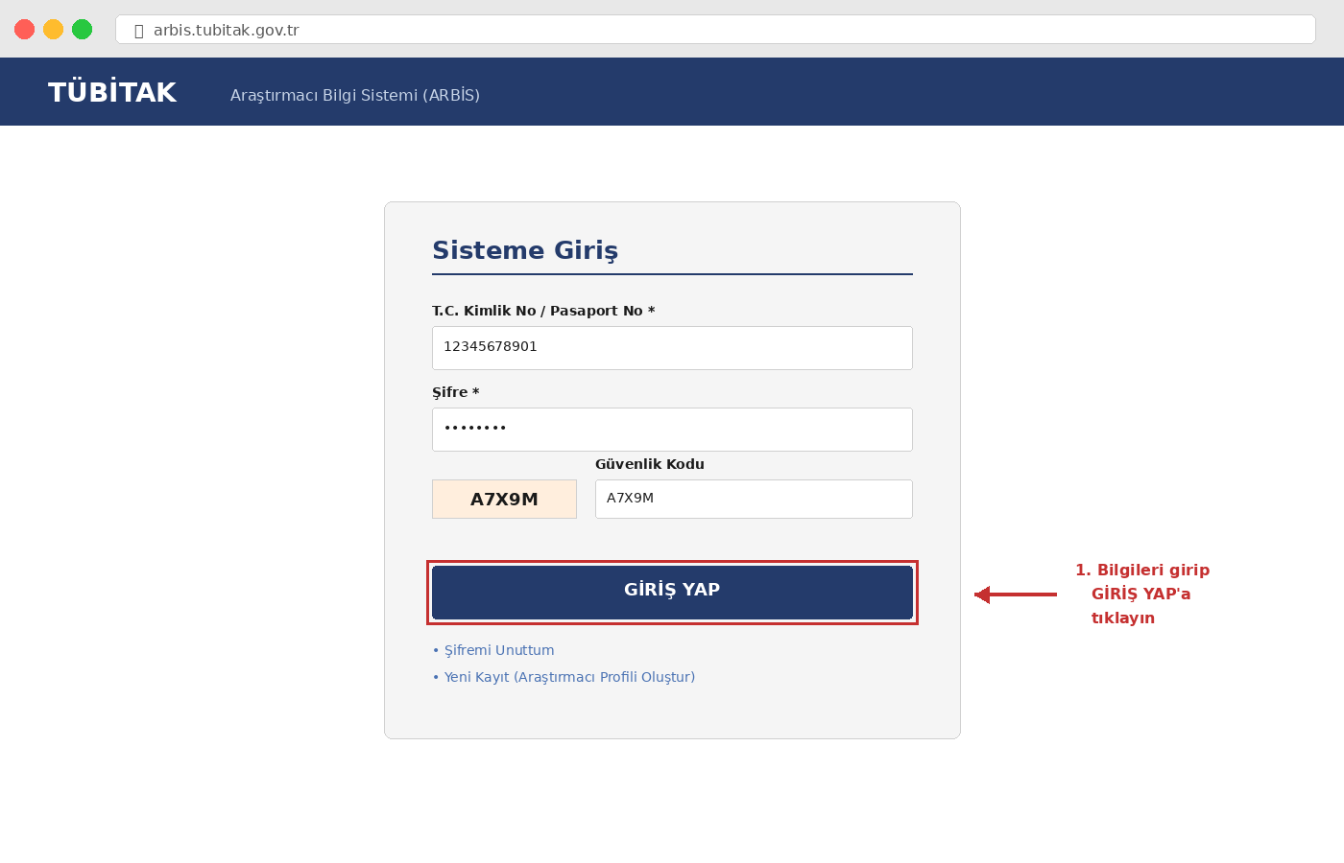
ARAŞTIRMA DESTEK KOORDİNATÖRLÜĞÜ
ADIM 1: ARBİS KAYDI
Web: arbis.tubitak.gov.tr
Hesabınız varsa:
• T.C. Kimlik No ve şifrenizle giriş yapın
Hesabınız yoksa:
• "Yeni Kayıt" linkiyle profil oluşturun
• CV bilgilerinizi tam ve güncel tutun
İPUCU: Proje ekibinizdeki herkes ARBİS'e kayıtlı olmalıdır.

Slide 12
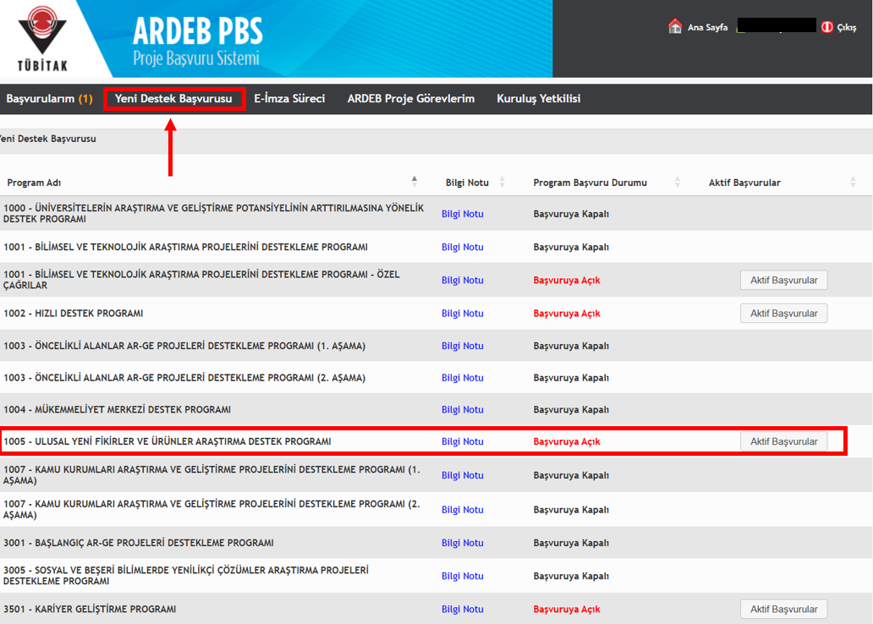
ARAŞTIRMA DESTEK KOORDİNATÖRLÜĞÜ
ADIM 2: ARDEB PBS GİRİŞİ
ardeb-pbs.tubitak.gov.tr
ARBİS bilgilerinizle giriş yapın.
Üst menüden;
→ "Yeni Başvuru" seçeneğine tıklayın.
[+ YENİ DESTEK BAŞVURUSU]

Slide 13
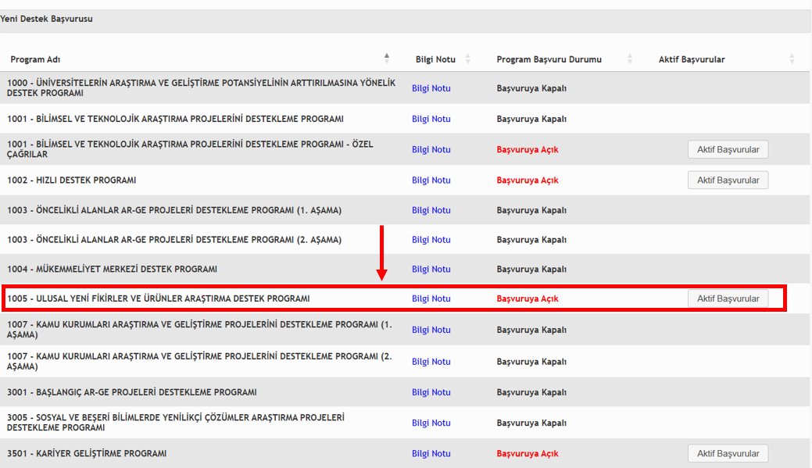
ARAŞTIRMA DESTEK KOORDİNATÖRLÜĞÜ
ADIM 3: PROGRAM SEÇİMİ
Destek programları listelenir.
Seçim: 1005 (Ulusal Yeni Fikirler ve Ürünler Araştırma Destek Programı)
• Aktif başvurular butonuna tıklayın
• " Başvur" ile ilerleyin

Slide 14
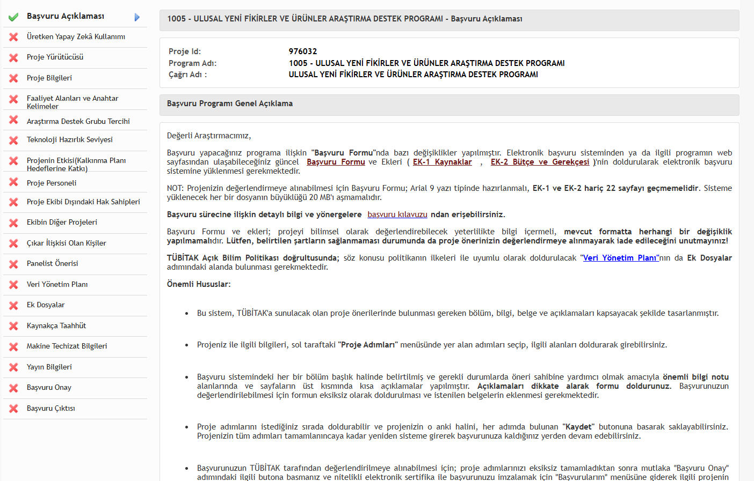
ARAŞTIRMA DESTEK KOORDİNATÖRLÜĞÜ
ADIM 4: PROJE BİLGİLERİ
Zorunlu alanları doldurun:
• Proje Adı
• Proje Süresi (en fazla 18 ay)
• Tahmini Bütçe (en fazla 1.2M TL)
• Proje Özeti
→ Kaydet ve İleri

Slide 15
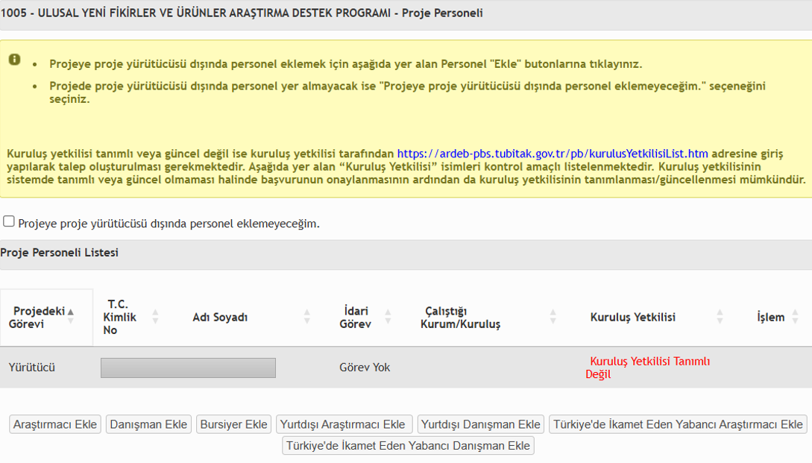
ARAŞTIRMA DESTEK KOORDİNATÖRLÜĞÜ
ADIM 5: PROJE EKİBİ
Ekip üyelerini sırasıyla ekleyin.
Roller:
• Yürütücü (1 kişi)
• Araştırmacı(lar)
• Danışman(lar)
• Yurt dışı araştırmacı/danışman
• Bursiyer(ler)
Hatırlatma: Proje ekibi koşulları için TÜBİTAK 1005 Usul ve Esaslarına bakınız.

Slide 16
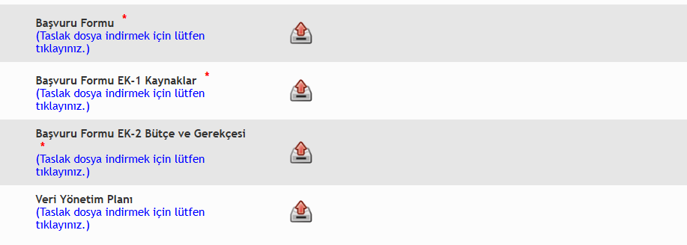
ARAŞTIRMA DESTEK KOORDİNATÖRLÜĞÜ
ADIM 6: BELGE YÜKLEME
ZORUNLU belgeler:
• Başvuru Formu (Arial 9, 22 sayfa)
• EK-1 Kaynaklar
• EK-2 Bütçe ve Gerekçesi
• Veri Yönetim Planı (VYP)
İsteğe bağlı:
• EK-4 İşbirliği Formu
• Yurt dışı özgeçmişleri
Her dosya en fazla 20 MB, Format: DOCX, PDF

Slide 17
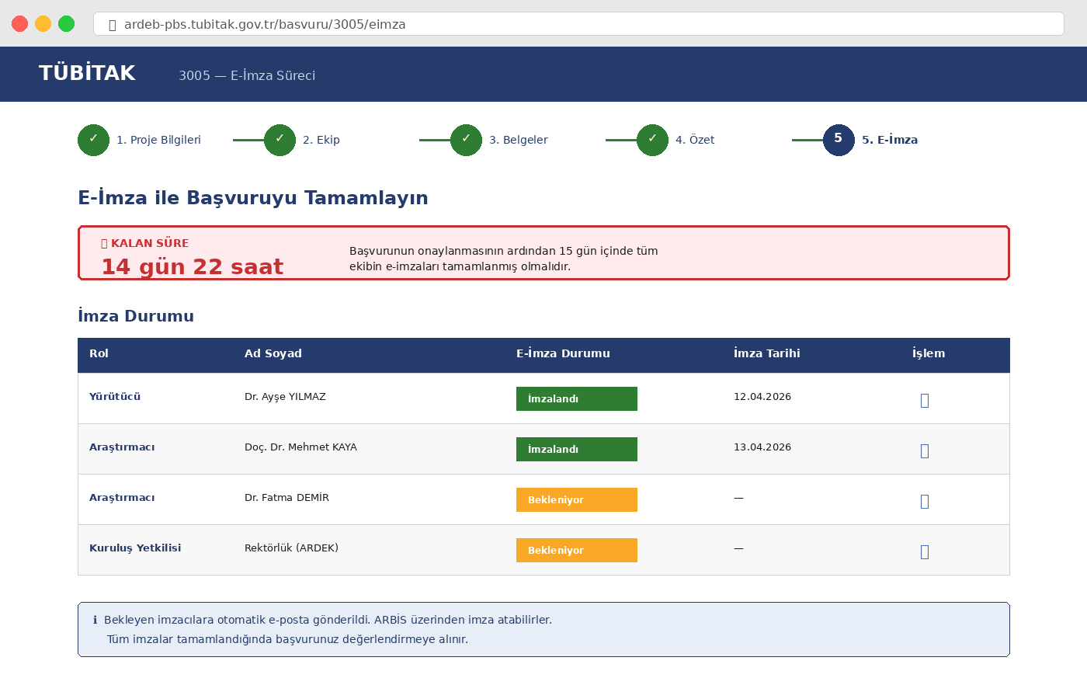
ARAŞTIRMA DESTEK KOORDİNATÖRLÜĞÜ
ADIM 7: E-İMZA
Başvuru onaylandıktan sonra:
⏱ 15 GÜN İÇİNDE
tüm ekibin e-imzaları
tamamlanmış olmalıdır.
İmza sırası:
1. Yürütücü
2. Araştırmacılar
3. Danışmanlar
4. Kuruluş yetkilisi (Rektörlük)
Eksik imza → başvuru geçersiz

Slide 18
ARAŞTIRMA DESTEK KOORDİNATÖRLÜĞÜ
SON KONTROL LİSTESİ
ARBİS hesabınız ve CV bilgileriniz GÜNCEL mi?
Proje, 1005'in amacına hizmet ediyor mu?
Tüm ekibin başvuru koşulları doğrulandı mı?
Proje süresi ≤ 18 ay, bütçe ≤ 1.200.000 TL mi?
Başvuru Formu Arial 9 punto, en fazla 22 sayfa mı?
EK-1 Kaynaklar ve EK-2 Bütçe eksiksiz mi?
Veri Yönetim Planı hazırlandı mı?
Etik onay gerekli mi? (Karabük Ü. SBE Etik Kurulu)
Her dosya 20 MB sınırının altında mı?
E-imza için 15 günlük süre planlandı mı?

Slide 19


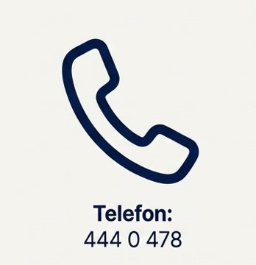
Başvurunuzu Birlikte Şekillendirelim
ARDEK olarak proje geliştirme sürecinizin her adımında yanındayız.

